Slide 1
Réalisation d’une étude qualitative à partir de deux régions sur le compte personnel de formation
Synthèse des enseignements
06.42.06.84.18
mmeunier@pluricite.fr

Slide 2
Le questionnement et le périmètre de l’étude
4 questions et axes d’analyse
1. En quoi le CPF favorise-t-il effectivement l’autonomie des individus, salariés ou demandeurs d’emploi, dans la définition et la réalisation de projets de formation ?
2. En quoi et de quelle manière les professionnels au contact des publics se saisissent-ils du CPF pour favoriser cet accès à la formation ?
3. En quoi les certifications éligibles au CPF sont-elles en adéquation avec les besoins des publics, des branches et des territoires ?
4. En quoi la stratégie et l’ingénierie financière des acteurs impliqués favorisent-elles l’accès à ce droit à la formation ?
Deux régions
Quatre OPCA
Près de 240 entretiens menés
Auprès de l’ensemble des parties prenantes de la mise en œuvre du CPF (institutions nationales et régionales, OPCA, acteurs de l’accompagnement dont CEP, OF, entreprises, titulaires de comptes…)
Points de vigilance
Temporalité de l’étude
Echantillons raisonnés, la question de la représentativité
Pas d’analyse du non-recours

Slide 3
1. Au niveau institutionnel, dans un contexte de déploiement rapide, un CPF avant tout comme objet technique et ligne de financement des actions de formation professionnelle
Une forte mobilisation des partenaires nationaux et une opérationnalisation « dans un temps record »
Le Système d’Information (SI CPF) comme premier chantier partenarial
Un comité partenarial stratégique au lancement du CPF
Des instances paritaires et quadripartites qui ont tenu leur rôle, au niveau national comme régional
L’intégration du CPF dans les « silos » traditionnels du financement de la formation professionnelle
Plutôt « des » CPF, dans les faits
Des listes constituées par les CPNE-F-P très diverses dans leurs volumes et contenus, avec une volonté de spécialisation et une logique d’optimisation financière
Pour Pôle Emploi, le CPF en tant que levier pour « acheter plus » de formations
Pour les Régions, le CPF comme moyen de refinancement des actions de formation, qui a soulevé des questions s’agissant des achats collectifs
Pour les Fongecif, un CPF complémentaire des financements CIF (CDI) et un critère d’analyse des demandes de financement
Une nouvelle ligne de financement pour les OPCA, des règles de prise en charge spécifiques
La création ou le renforcement de services à destination des individus pour les OPCA

Slide 4
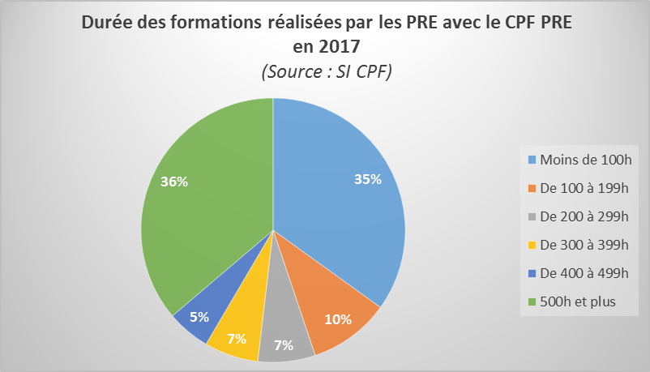
Quelques illustrations
Plafonds de prise en charge des coûts pédagogiques (h)
9 € pour les personnes en recherche d’emploi
30 € pour l’OPCA 2
80 € pour l’OPCA 4
25 € pour l’OPCA 1
50 € pour l’OPCA 3
Des stratégies de financement qui induisent des projets de formation pour partie différents

Slide 5
2. Au niveau opérationnel, un CPF comme dispositif de financement des actions de formation professionnelle, parmi les autres
Pour le Service Public de l’Emploi
Un dispositif complémentaire aux autres outils, et en priorité ceux « à leur main »
Une appropriation du CPF par les conseillers de Pôle Emploi facilitée par l’interfaçage au SI : le CPF comme procédure / acte métier (qui inclue le recueil du consentement) et comme ligne de financement
Les réseaux Missions Locales et Cap Emploi peu mobilisés sur le CPF
Pour les réseaux CEP en dehors du SPE
Le CPF en tant qu’outil de financement
Dans les réseaux Opacif et Fongecif, une ingénierie financière et de parcours affinée, avec des stratégies de mobilisation du CPF prenant en compte la globalité du projet des personnes
Pour les entreprises et leurs OPCA
Le CPF en tant qu’outil financier complémentaire des autres dispositifs et financements gérés par les OPCA
Un important rôle joué par les OPCA pour appuyer la prise en main du CPF par les entreprises dans le cadre de leur fonction de conseil

Slide 6
3. Un rapprochement progressif des listes de certifications éligibles et de l’offre de formation ; un enjeu de positionnement sur le marché pour les OF
L’ambition certifiante du Compte Personnel de Formation
Un système de liste « usine à gaz », qui génère des ruptures d’égalité entre les individus
Des listes qui ont agi comme un frein à la montée en charge du CPF, avant de largement s’étoffer
La certification perçue comme un outil de sécurisation des parcours pour une partie des bénéficiaires (obligations règlementaires de formation pour les PRE, VAE, CIF)
Des effets inégaux sur l’offre proposée par les OF, en fonction de leur degré d’exposition au marché des particuliers et de leur stratégie de développement
Des OF peu voire pas impactés : positionnés sur la commande publique, organismes tournés sur l’entreprise
Des OF qui bénéficient pleinement du marché des particuliers soutenu par le CPF, sans avoir eu à ajuster leur offre : langues, informatique / bureautique
Des OF qui ont entrepris des démarches visant à « rendre éligibles » les formations proposées, avec parfois des mécompréhensions sur le fonctionnement des listes
Des OF engagés dans une restructuration de leurs formations autour des blocs de compétences
L’individualisation des parcours : un positionnement toujours attentiste

Slide 7
4. Pour les personnes en recherche d’emploi, des conditions non réunies pour que le CPF soit un réel levier de l’autonomisation dans la définition et la réalisation des projets de formation
La mobilisation du CPF sur des actions collectives
Des conseillers de Pôle Emploi principalement mobilisés sur le montage administratif et financier du dossier, des conseillers Missions Locales et Cap Emploi sur un rôle pédagogique et d’information
La dimension procédurale de la mobilisation du CPF prépondérante ; les logiques de projet, de parcours d’initiative individuels peu présentes
Un CPF pas clairement identifié par les titulaires de compte
Pas d’effet déterminant du CPF sur les pratiques d’accompagnement, l’offre de formation à destination des DE, ni même sur l’accès à la formation (notamment des jeunes et DEBOE)
La mobilisation du CPF en cofinancement d’aides individuelles
Des démarches correspondant à des projets davantage portés par les personnes
Deux freins règlementaires :
pas de possibilité de cofinancement par le titulaire des formations soutenues par l’enveloppe AIF de Pôle Emploi (principe de gratuité) ;
taux horaire de refinancement appliqué par le FPSPP (9 €) inadapté pour solvabiliser les projets financés uniquement sur le CPF

Slide 8
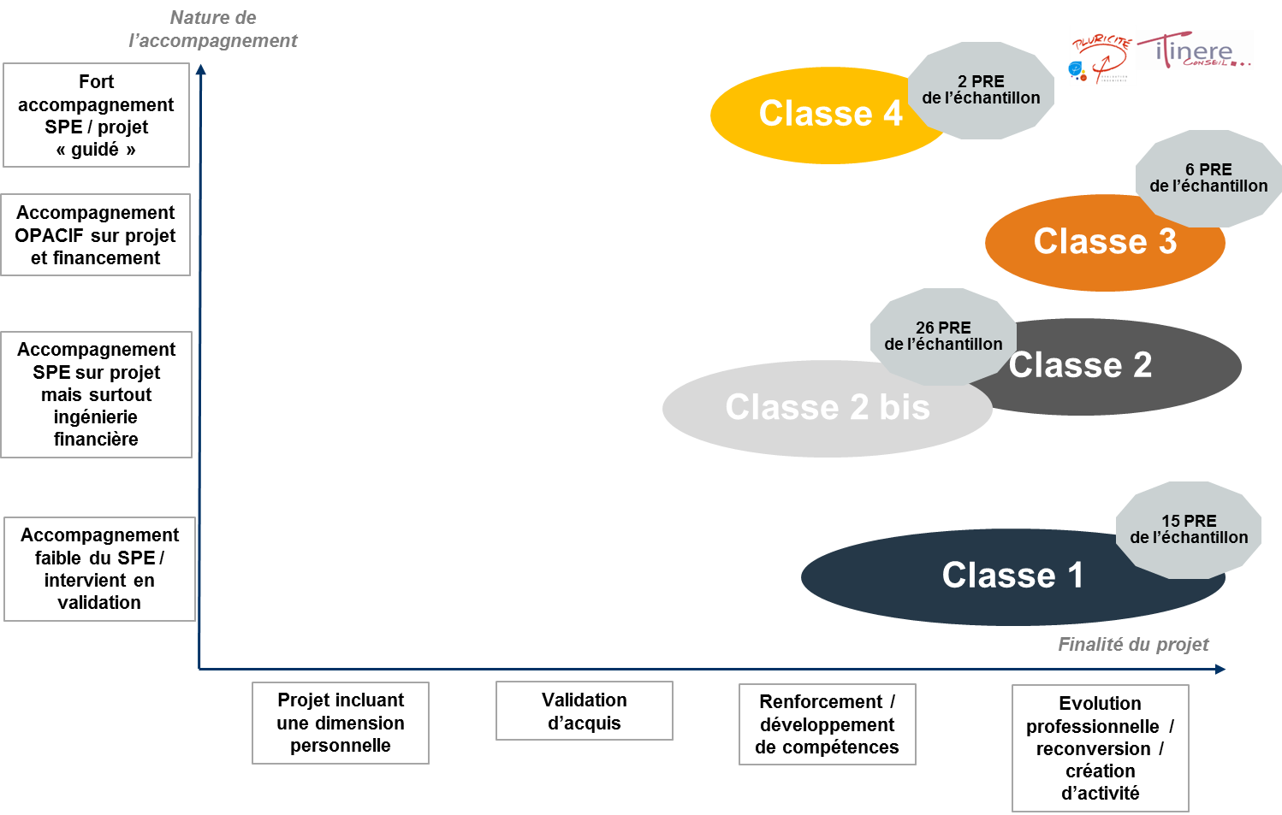
Illustration : Typologie des usages du CPF pour les PRE

Slide 9
5. Pour les salariés, la définition du CPF à l’articulation des règles de prise en charge, des stratégies d’entreprises et des usages individuels
Des règles de prise en charge spécifiques à chaque OPCA
Les plafonds des coûts pédagogiques horaires dispersés, en lien avec des spécificités sectorielles et des orientations stratégiques
Des plafonds évolutifs, dans une logique d’équilibrage budgétaire de l’enveloppe CPF, avec des phénomènes de stop and go
Des conditions d’abondement elles aussi différenciées et évolutives
Un gradient des appuis proposés par les entreprises à leurs salariés
Aucun appui : le CPF perçu comme une « usine à gaz » ou un droit à la main du salarié
D’une simple information sur le CPF, à la validation d’un projet soumis par un salarié, jusqu’à une forte incitation à utiliser ses heures acquises
Au final, la diversité des usages du CPF
Des projets de quelques heures à 4 200 heures, de quelques dizaines d’euros à près de 70 000 €
Des actions de moins de 100 heures qui restent majoritaires, les langues surreprésentées (CPF autonome ou co-construit), forte représentation des formations obligatoire (en partie sur incitation de l’employeur), VAE (projets co-construits)
Des actions plus longues solvabilisées par les abondements : des projets co-construits visant le développement de compétences voire l’évolution professionnelle
Des actions plus longues soutenues par le CIF : des démarches confidentielles, ciblant une transition professionnelle

Slide 10
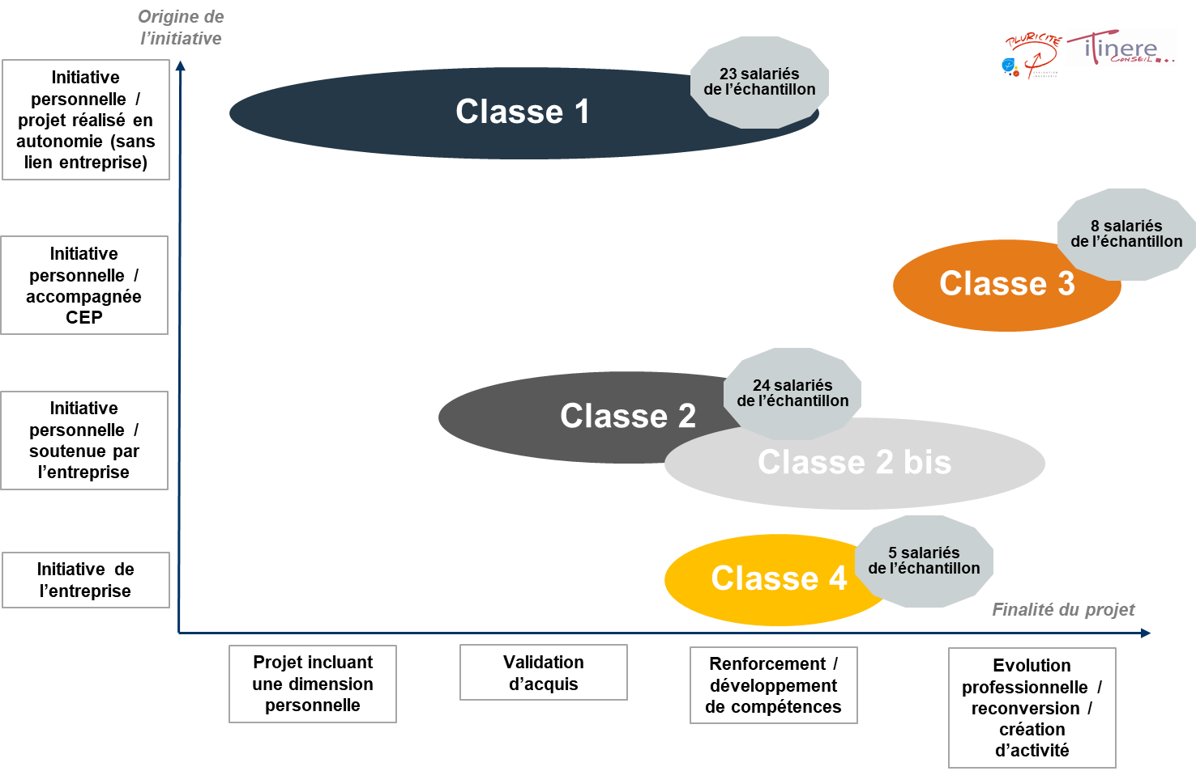
Illustration : Typologie des usages du CPF pour les salariés

Slide 11
6. Pour tous, le CPF en soutien des projets des individus les plus autonomes (langues vivantes et formations règlementaires)
Les salariés qui ont le plus de chance de mobiliser leur CPF
Salariés qualifiés, déjà passés par une action de formation continue
Travaillant dans une entreprise avec une fonction RH structurée
Capacité à conduire les démarches par eux-mêmes
Le CPF en soutien à des projets personnels existants (en général, des formations en langue)
Les PRE qui ont le plus de chance de mobiliser sciemment leur CPF
Les personnes en recherche d’emploi les plus aguerries à la formation professionnelle
Métier qui impose des formations obligatoires, souvent habituelles pour les PRE (recyclages)
CPF mobilisé à leur initiative, pour financer une action de formation en partie avec les heures acquises
Des titulaires cofinanceurs
Des titulaires qui cofinancent leurs actions de formation sans difficulté mentionnée (« c’est normal »), malgré des incompréhensions pour les personnes en recherche d’emploi sur la monétisation des heures acquises par Pôle Emploi
Hypothèse à vérifier que les restes à charge constituent des freins à la concrétisation de certains projets

Slide 12
6. Pour les personnes moins autonomes, un accompagnement nécessaire mais en pratique inégal et morcelé
Pour les salariés
Des entreprises qui se sont inégalement saisies du CPF
Les OPCA interlocuteurs des individus, avec des marges d’amélioration dans les services proposés (complexité perçue par les salariés : multiples interlocuteurs, démarches lourdes…)
Pour les PRE
L’offre de service du SPE qui couvre les besoins des personnes mobilisant le CPF (de l’appui à l’ouverture du compte jusqu’au montage de dossier)
Pôle Emploi, acteur unique de la validation du financement
Pour tous les actifs
Des organismes de formation qui s’imposent de plus en plus comme des acteurs de l’accompagnement vers la formation : des réponses à des sollicitations, et du marketing direct
La qualité et la profondeur des accompagnements proposés par les Fongecif et Opacif, du point de vue des titulaires de compte

Slide 13
Illustration : une diversité d’acteurs tout au long de la chaîne d’activation du CPF
 | Appui à l'ouverture du compte | Co-construction / validation du projet | Information généraliste sur le CPF | Information spécifique sur les financements possibles au regard du projet de la personne | Information sur les certifications éligibles au CPF | Appui à l'identification des organismes et sessions de formations (intégrant une dimension "qualité") | Montage de dossier / administratif (dont ingénierie financière) | Validation du financement de la formation
Entreprise / RH
Organisme de formation
OPCA
Acteur CEP |  |  |  |  |  |  |  | Sauf APEC et ML
Prestataires (bilans de compétence, opérateurs de placement…)
Professionnels du secteur visé / réseau personnel

Slide 14
Merci pour votre attention

